Slide 1
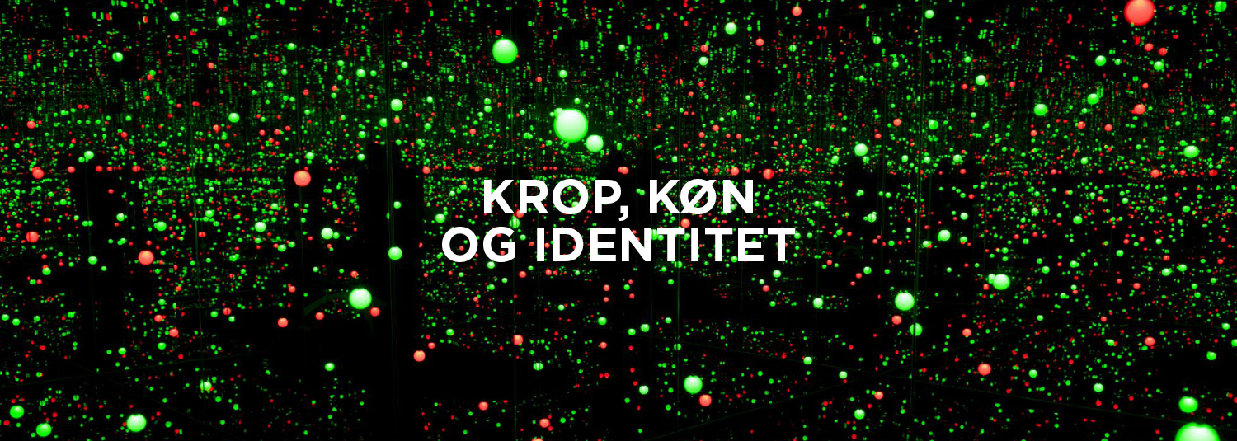
Nedslag i kunsthistorien og i samtidskunsten
Ekskursion til Louisiana

Slide 2
Køn, krop og identitet på Louisiana

Slide 3
Temaet KROP, KØN OG IDENTITET fokuserer på kunstens og kroppens indbyrdes relationer. Materialet giver en forståelse af kroppens, kønnets og identitetens rolle og betydning i både den moderne kunst og den aktuelle samtidskunst. Temaet inddrager værker, der dækker en bred vifte af kunstneriske udtryksformer, blandt andet maleri, fotografi, skulptur, videokunst og installationskunst.
Temaet KROP, KØN OG IDENTITET består af fire undertemaer, der hver især tager afsæt i et udvalg af værker med tilhørende værkbeskrivelser, analyser, arbejdsspørgsmål/”prøv det” til elever samt supplerende visuelt materiale. Hvert undertema er rammesat af en introduktion, der binder værkerne sammen. Desuden byder hvert undertema på et perspektiv, der trækker tråde til bl.a. filosofien, litteraturen og den visuelle kultur.
temalinje.louisiana.dk

Slide 4
Den foranderlige krop
Den foranderlige krop (1:4)
Kunsten kan via en undersøgende og nysgerrig tilgang problematisere konventionelle forståelser af køn, race, relationer og seksualitet. Vi griber fat om identitetsdannelse og identitetsproblematikker i den moderne kunst og især i samtidskunsten.
OPGAVE:
Læs teksterne under INTRO + PERSPEKTIV via linket.
Dyk ned i en kunstner:
Enten ROGER BALLEN eller UGO RONDINONE. Læs, kig og diskuter i gruppen. Besvar også nogle af spørgsmålene på siderne.
Forbered et kort oplæg, hvor I redegør for temaet Den foranderlige krop og den valgte kunstners arbejde med indhold og udtryk.
Stil 3 spørgsmål om emnet til resten af holdet, som de kan diskutere.

Slide 5
Kroppen i kunsten
Kroppen i kunsten (2:4)
Undertemaet giver et kunsthistorisk overblik over måden, hvorpå den moderne kunst arbejder med kroppen som motiv. Hvordan afspejles den moderne tilværelses vilkår og forudsætninger i den moderne kunst?
OPGAVE:
Læs teksterne under INTRO + PERSPEKTIV via linket.
Dyk ned i en kunstner:
Enten HENRI LAURENS eller YVES KLEIN. Læs, kig og diskuter i gruppen. Besvar også nogle af spørgsmålene på siderne.
Forbered et kort oplæg, hvor I redegør for temaet Kroppen i kunsten og den valgte kunstners arbejde med indhold og udtryk.
Stil 3 spørgsmål om emnet til resten af holdet, som de kan diskutere.

Slide 6
Fra selvportrætter til selfies
Fra selvportrætter til selfies (3:4)
Vi sætter fokus på kunstens forskellige strategier for selvfremstilling og selviscenesættelse. Ligesom en selfie vil et kunstnerisk selvportræt aldrig være et neutralt spejlbillede. Undertemaet viser forskelle og ligheder mellem kunstens og hverdagskulturens selvfremstillinger.
OPGAVE:
Læs teksterne under INTRO + PERSPEKTIV via linket.
Dyk ned i en kunstner:
Enten CINDY SHERMAN eller RONI HORN. Læs, kig og diskuter i gruppen. Besvar også nogle af spørgsmålene på siderne.
Forbered et kort oplæg, hvor I redegør for temaet Fra selvportrætter til selfies og den valgte kunstners arbejde med indhold og udtryk.
Stil 3 spørgsmål om emnet til resten af holdet, som de kan diskutere.

Slide 7
Min sansende krop
Min sansende krop (4:4)
Sanserne tillader os at have hver vores individuelle kunstoplevelse. Vi bruger vores sanseapparat hele tiden, men på et kunstmuseum kommer selve sansningen og oplevelsen i fokus. Undertemaet viser, hvilken rolle sansningen kan spille i den moderne kunst og samtidskunsten.
OPGAVE:
Læs teksterne under INTRO + PERSPEKTIV via linket.
Dyk ned i en kunstner:
Enten YAYOI KUSAMA eller OLAFUR ELIASSON. Læs, kig og diskuter i gruppen. Besvar også nogle af spørgsmålene på siderne.
Forbered et kort oplæg, hvor I redegør for temaet Min sansende krop og den valgte kunstners arbejde med indhold og udtryk.
Stil 3 spørgsmål om emnet til resten af holdet, som de kan diskutere.

